Slide 1
Обеспечение безопасности собственной жизнедеятельности
Муниципальное бюджетное дошкольное образовательное учреждение
детский сад №5 «Ласточка» г. Павлово
Воспитатель МБДОУ детского сада №5 «Ласточка»
Монахова Елена Викторовна
2021 г.

Slide 2
Актуальность проблемы
Проблема безопасности жизнедеятельности человека признается во всем мире, представляя собой серьезную проблему современности. Повседневная жизнь обычного гражданина таит множество опасностей. Обеспечение безопасности себя и своих детей становится все актуальнее. Решение этой проблемы только одно – с раннего дошкольного детства научить детей поступать в соответствии с нормами безопасности. Ведь, научившись бережно относиться к своей жизни, они будут воспринимать чужую как безусловную ценность. Именно в дошкольном возрасте закладывается фундамент жизненных ориентировок в окружающем, и все, что ребенок усвоит в детском саду, прочно останется у него навсегда. Поэтому учить детей дорожной грамоте, культуре поведения в общественном транспорте следует с самого раннего возраста. Разговаривать с детьми о безопасности следует серьезно, как со взрослыми, без уменьшительных слов.

Slide 3
Цели и задачи
Цели:
Знакомить с предметным миром и правилами безопасного обращения с предметами.
Задачи:
Расширять ориентировку в окружающем пространстве, знакомить с правилами дорожного движения;
Знакомить с источниками опасности дома.

Slide 4
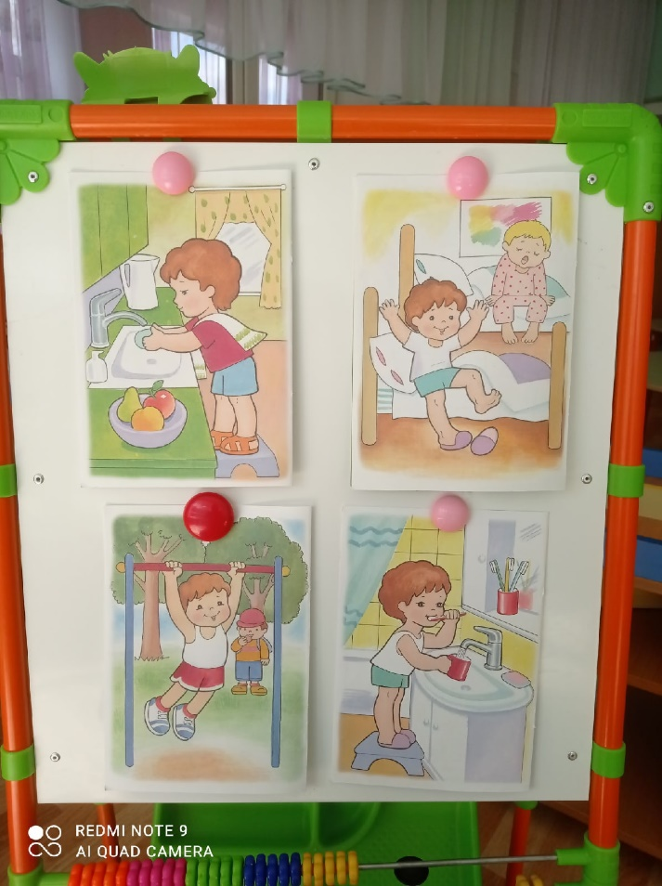
Тема « Взаимноая забота… Ребенок и здоровье
Рассматривая картинки, беседовали с детьми о том, как укреплять свое здоровье.

Slide 5
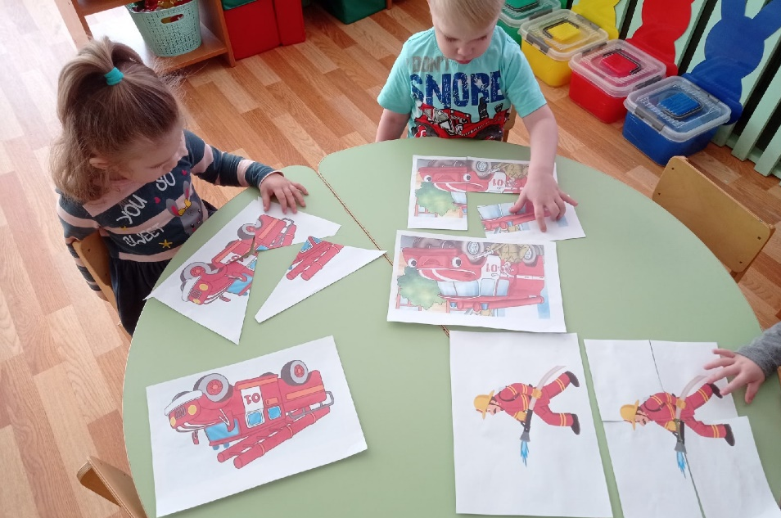
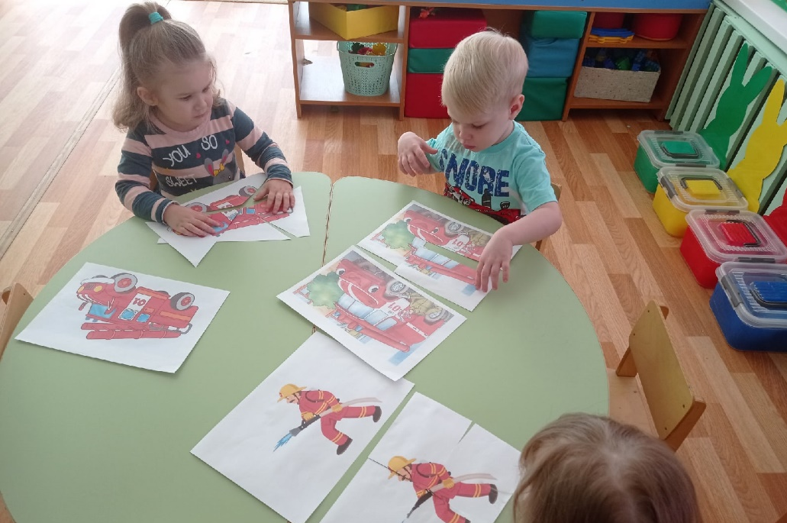
Пожарная безопасность
Собирая разрезные картинки, познакомились с пожарным и пожарной машиной.

Slide 6
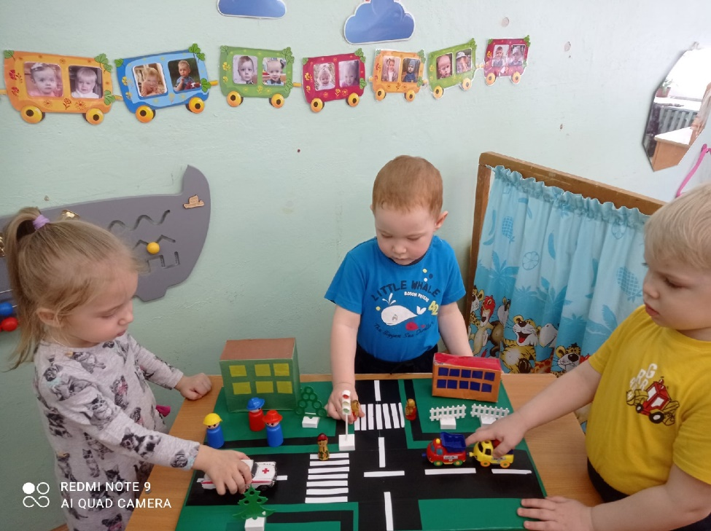
Ребенок на улице
Играя, дети изучали, как правильно вести себя на улице.

Slide 7
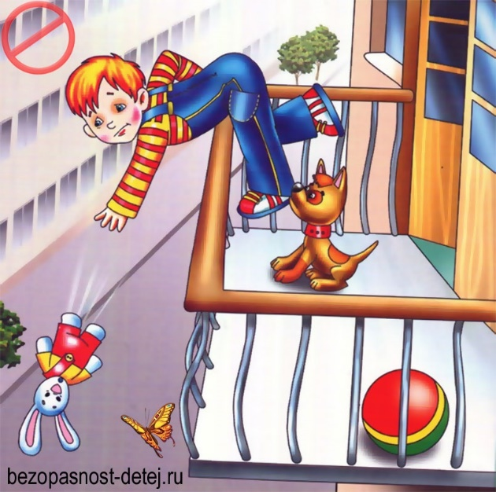
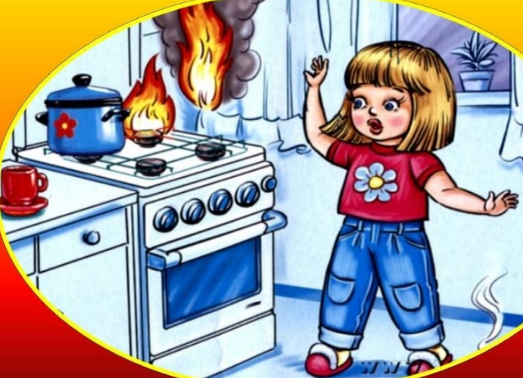
Ребенок дома
Рассматривая иллюстрации, беседовали с малышами об опасностях, которые могут возникнуть дома

Slide 8
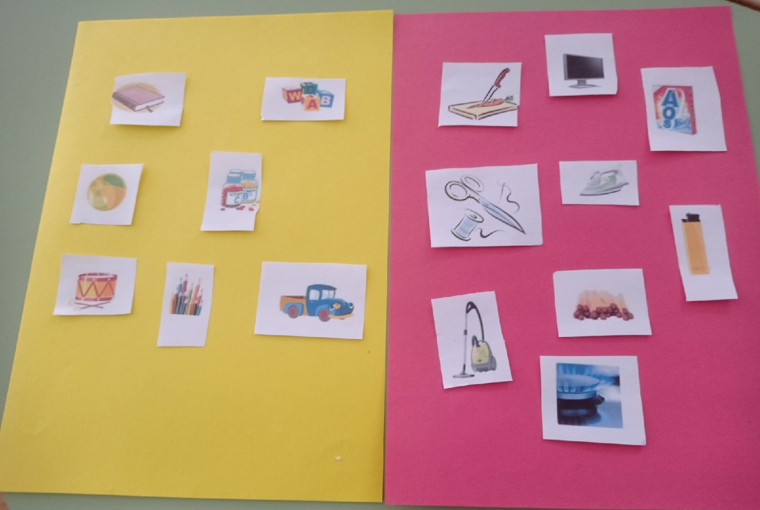
Дидактическая игра «Можно- нельзя»
Играли в дидактическую игру «Можно - нельзя»: выбирали предметы, которыми можно пользоваться, клали на желтый лист, а которые нельзя брать, клали на красный лист.

Slide 9
Вывод
Мы уверены: если следовать определенным правилам поведения и учить этому ребенка с ранних лет, этих опасностей можно избежать.

Slide 10
Спасибо за внимание!!!

